Slide 1

Мини проект на тема
,, Здравно образование и навици за здравословен начин на живот‘‘ – втора възрастова група ,,Дъга‘‘

Slide 2

Здравното образование е целенасочен процес на овладяване на здравни знания и формиране на здравни убеждения, навици, здравна мотивация и здравно поведение. То може да се разглежда като специфично социално-педагогическо взаимодействие и като част от дидактическата основа на обучението в предучилищната подготовка. Здравното възпитание започва в семейството, преминава в детската градина и училището.

Slide 3
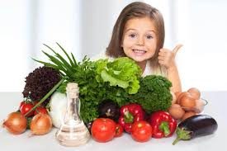
Цели:
1. Усвояване система от правила и изисквания за здравословен начин на живот, приобщаване на семейството като активен партньор и сътрудник тази дейност.
2. Да се формира емоционално-позитивно отношение на участниците в
проекта към здравословното хранене и двигателната активност, чрез
повишаване нивото на информираност на децата и техните родители.
3. Oсъзнаване здравето като ценност и адекватни ориентири за опазването му.

Slide 4
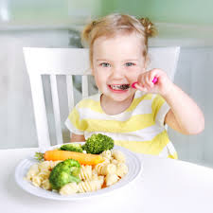
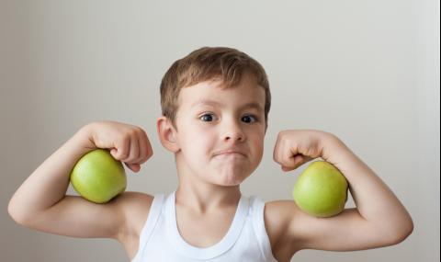
Задачи:
Повишаване нивото на осведоменост на децата за разумен и
здравословен начин на живот.
Създаване на нагласи за разумен избор и отговорно потребление на
храната.
Включване на родителите като партньори и главни участници в
разумното хранене на децата у дома.
Упражняване на самостоятелна практика при спазване на правила и норми за здравословен начин на живот.

Slide 5
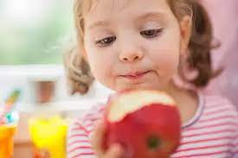
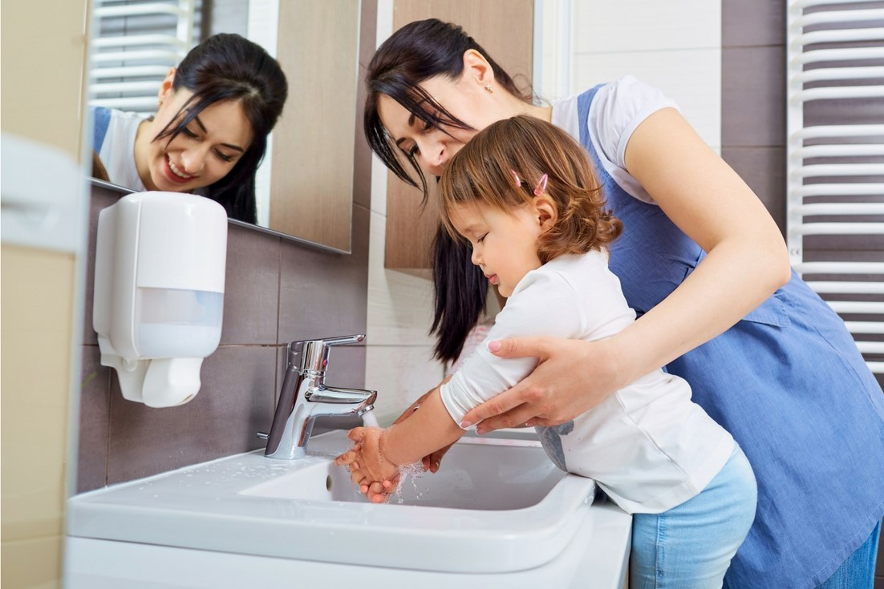
Очаквани резултати:
Има представи за норми и правила за здравословен начин на живот .
Проявява отношение към полезността на храната и избора на
здравословни храни.
Познава и спазва основни хигиенни норми, гарантиращи добро здраве.
Формулира правила за опазване на здравето и безопасно
съприкосновение със средата.
Разбира необходимостта за опазване на собственото и чуждото здраве.
Изявява желание за спазване на режим, водещ до здраве, настроение и
успех.

Slide 6
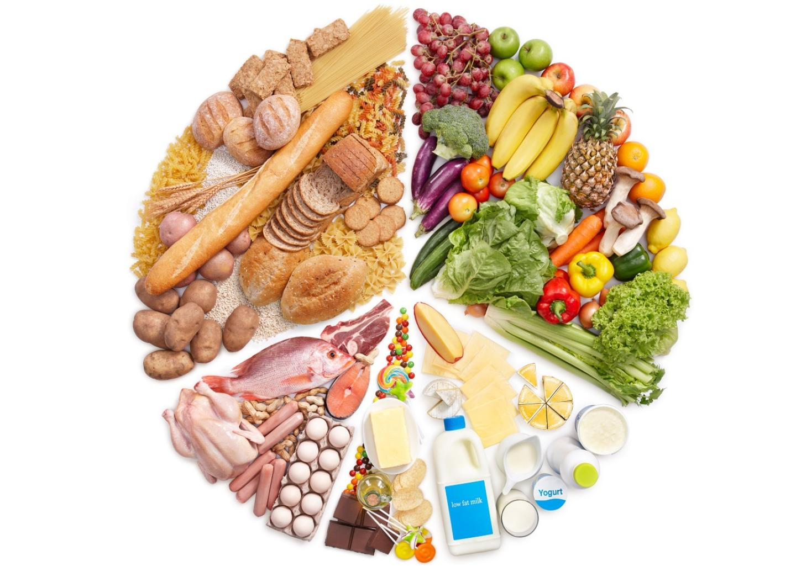
Teматично разпределение:
1.,, Европейски ден на спорта ‘‘
2. ,,За да растем здрави ''
3. ,,Аз съм чист и здрав –правила за здрави деца!‘‘
,, Да растем здрави и силни с витамините‘‘
4. ,,Чаено парти ‘‘
5. ,,Най-ценното богатство- моето тяло‘‘
6.,, Утринна ведрина за здраве‘‘
7. ,,Здрави, бели зъбки ‘‘
8. Нашето здраве зависи от здравето на природата”
9. ,,Бързи, смели, сръчни ‘‘ - съзтезателна надпревара

Slide 7
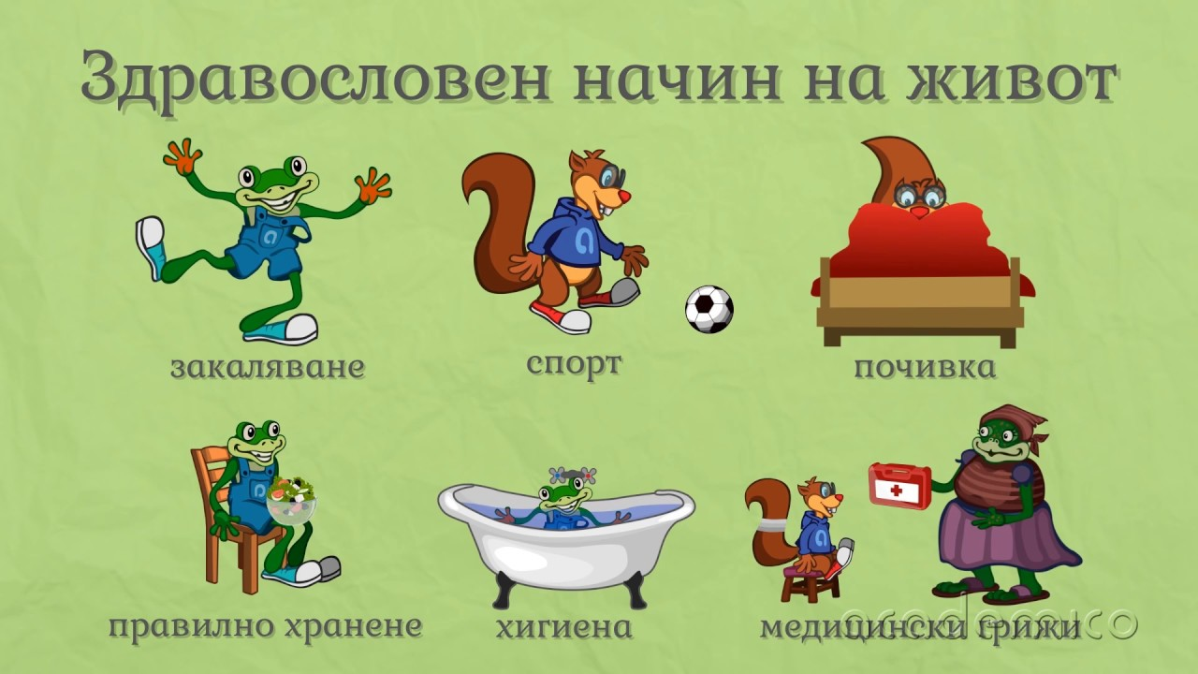
Мото: ,, Здравето е най-ценното богатство ''
Девиз: ,, Здрав дух в здраво тяло''

